Slide 1
HADİS

Slide 2
BÖLÜM 5:
HADİS

Slide 3
5. HADİS İLMİNİN TARİHÇESİ

Slide 4
Yöntem:
Konu (Tarih, Literatür, Şahıs) – Kavram – Soru
Temel Kaynak:
- Diyanet-Sen Akademisi Bilim Kurulu, Mesleki Bilgiler Seviye Tespit Sınavı (Mbsts) Soru Bankası Konu Anlatımlı
Alt Kaynaklar:
-Çakan, İsmail Lütfi (2001), Hadis Usulü, İstanbul: Marmara Üniversitesi İlahiyat Fakültesi Vakfı Yayınları.
-Koçyiğit, Talat (1998), Hadis Tarihi, Ankara: Türkiye Diyanet Vakfı Yayınları.
-Yardım, Ali (1997), Hadis I-II, İstanbul: Damla Yayınevi.

Slide 5
Hz. Peygamber’in hadislerinin yazılmasına daha onun sağlığında başlanılmıştır.
Bu konuda Peygamberimizin her hangi bir yasağı veya engellemesi söz konusu olmamış, hatta kendi sözlerinin öğrenilmesini teşvik ettiği dahi kaydedilmiştir.
Bununla birlikte tüm hadislerin yazılması bu dönemde gerçekleşmemiş, sahabe döneminde de devam etmiştir.

Slide 6
Hadislerin yazıya geçirilme işleminin (takyîd, kitâbet) hangi yılda bitirildiğini net olarak söyleyebilmek mümkün değilse de, hicrî birinci asrın sonlarına doğru, tedvîn (hadislerin derlenmesi) faaliyetlerinin başladığını, Emevî Halifesi Ömer b. Abdülaziz döneminde (99/101-717/720) de bu faaliyetin artarak devam ettiğini söylemek mümkündür.

Slide 7
Hıfz
Kitabet
Tedvin
Tasnif ekle

Slide 8
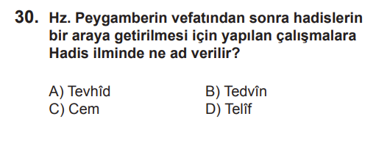
2010: B

Slide 9
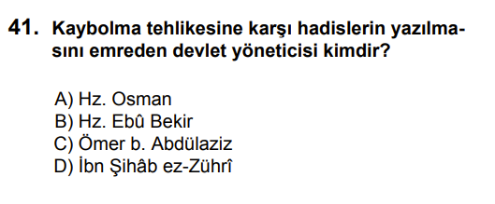
2013:c

Slide 10
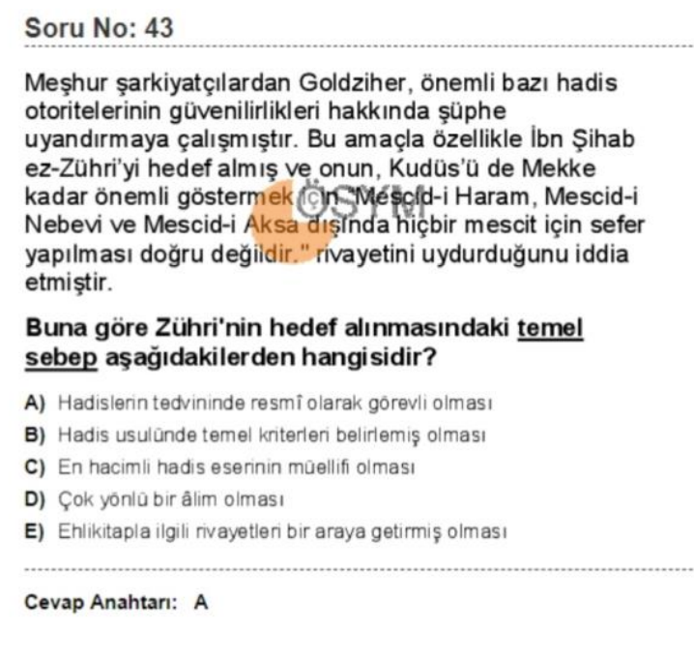
2019

Slide 11
Hadis ilmi, geçirdiği aşamalara göre de sınıflandırılabilir.
Bu tasnife göre;
Oluşum Dönemi
Gelişim Dönemi
Açılım Dönemi
Daralma Dönemi

Slide 12
OLUŞUM DÖNEMİ
Hz. Muhammed’in peygamber olarak görevlendirilmesinden itibaren yaklaşık hicri ilk iki asrı içine alan dönemdir. Bu dönemde hadis ilminin temelleri atılmış, hadis eserlerinin ilk örnekleri yazılmıştır.

Slide 13
Hz. Peygamber’in sağlığında sahabe, hayatını doğrudan Hz. Muhammed’e göre şekillendirdiği ve onu her konuda örnek aldığından Kur’an’ın dışındaki söz ve davranışlarının yazıya geçirilmesine çok fazla ihtiyaç duyulmamıştır.
Bu nedenle Hz. Peygamber’in hayatı sırasında hadisler kısmen ve imkânlar ölçüsünde kayda geçirilmiştir.
Bu dönemde bazı sahabilerin kendileri için yazdıkları hadis sahifelerinin yanında, nadiren isteklilerin talebini karşılamak üzere bazı hadisler yazılmış, Hz. Peygamber’in Veda Hutbesi gibi genel söylevleri kayda geçirilmiştir.
Bunlara ilaveten Hz. Peygamber’in komşu devlet başkanları ve kabile reislerine gönderdiği İslam’a davet mektupları, Medine Vesikası, Hudeybiye Anlaşması, Yemen’e gönderilen vergi düzenlemesi gibi siyasî, idarî ve malî konularda düzenlemeler yapmak için Hz. Peygamber’in bizzat kaleme aldırdığı metinler göz önüne alındığında esasen azımsanamayacak seviyede bir kaydın da elde mevcut olduğunu söylemek mümkündür.

Slide 14
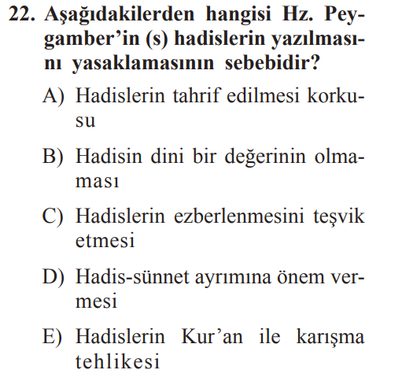
e

Slide 15
Yayılma
Hz. Peygamber’in sağlığında, sahabeden Hicaz yarımadasının muhtelif bölgelerine görevli olarak gönderilenler ve yarımadanın farklı bölgelerinden müslüman olmak için gelen heyetlerde bulunanlar, bireysel olarak Hz. Peygamber ile görüştükten sonra yaşadığı bölgeye dönenler vasıtasıyla Hz. Peygamber’in hadisleri yarımadanın her bölgesine yayılmıştır.

Slide 16
Hz. Peygamber’in sağlığında ortaya çıkan muazzam hadis birikimini sonraki nesillere aktaran ve bu konuda hayati rolü oynayanlar Sahabilerdir. Sahabi, bir kimse ile sohbeti bulunan kimse demektir.
Hz. Peygamber’i gören her müslümana sahabi denilmekle birlikte, esas arkadaşları anlamındaki sahabiler, onun hadislerini nakleden ve onun sünneti, yaşayış tarzı ve getirdiği dinin prensiplerini temsil ederek aktaran, onunla birlikte bir müddet yaşayan, savaşlarına katılan, onun eğitim ve terbiyesinden geçen, onu yakından tanıyacak kadar birlikte olan kimselerdir.

Slide 17
Sahabe Dönemi Yazım Faaliyetleri
Sahabe döneminde hadislerin ne kadarının kayda geçirildiği bilinmemektedir. Ancak Hz. Ebû Bekir ve Hz. Ömer’in hadisleri yazmaya teşebbüs ettikleri, hatta Hz. Ebû Bekir’in beş yüz kadar hadisi bir kitapta topladığı, fakat sonradan bazı sebeplerden dolayı imha ettiği nakledilmektedir.
Hz. Ömer’in de sünnetlerin yazımı konusunda sahabe ile istişarelerde bulunduğu, fakat bir müddet sonra bu düşüncesinden vazgeçtiği aktarılmıştır. Hz. Ömer’in yapmaktan vazgeçtiği bu işi bazı sahabiler kendi imkânlarıyla gerçekleştirmişlerdir. Böylece hadis tarihinde ilk yazılı hadis sahifeleri vücut bulmuştur.

Slide 18
Hadis sahifesi olduğu belirtilen bazı sahabiler:
• Ali b. Ebu Tâlib (ö.40/660)
• Semure b. Cundeb (ö.58-9/677)
• Ebu Hureyre (ö.59/678)
• Abdullah b. Amr b. el-As (ö.63/682 )
• Abdullah b. Abbas (ö.68/687)
• Abdullah b. Ömer (ö.74/693)
• Cabir b. Abdullah (ö.78/697)
• Hz. Ebu Bekir
• Sa’d b. Ubade
• Ebu Hureyre
• Enes b. Malik

Slide 19
Hulefa-i Raşidin döneminde fetih hareketleri neticesinde hâkim olunan bölgelerin tamamına İslam mesajı ve Hz. Peygamber’in hadisleri ulaşmıştır.
Bu dönemde Hz. Ömer, Kûfe’ye Abdullah b. Mesud, Basra’ya Ebû Musa el-Eş’arî, Ebu’d-Derda, Filistin bölgesine Muaz b. Cebel’i göndermiş, onlar da insanlara Kur’an’ı, Hz. Peygamber’in hayatını, Siret ve Sünnet’ini, hadislerini öğretmişlerdir.
Bu bölgelerde her bir sahabinin talebeleri yetişmiş, ekoller oluşmuş ve tabiun kuşağından çok sayıda hadis râvisi yetişmiştir. Hz. Aişe, İbn Ömer, İbn Mesud, Ali b. Ebu Talib, Muaz b. Cebel, Ebu’d-Derda, İbn Abbas, Enes b. Malik gibi sahabilerin çok sayıda talebeleri yetişmiş, hocalarından aldıkları hadisleri talebelerine aktarmışlardır.

Slide 20
“Muksirûn” ve “Mukıllûn”
Sahabiler, “muksirûn” ve “mukıllûn” olmak üzere iki kısımda ele alınırlar.
Bin’in üzerinde hadis rivayet eden sahabiler muksirun olarak adlandırılır. Bu isimle anılan yedi sahabi vardır. Bunlar;
Ebû Hureyre (5374 hadis)
Abdullah b. Ömer (2630 hadis)
Enes b. Malik (2286 hadis)
Hz. Aişe (2210 hadis)
Abdullah b. Abbas (1660 hadis)
Cabir b. Abdullah (1540 hadis)
Ebu Said el-Hudrî (1170 hadis)
Bu isimlerin dışında kalan sahabiler ise mukıllûn olarak isimlendirilirler.

Slide 21
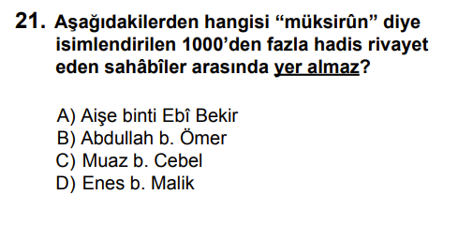
2011:C

Slide 22
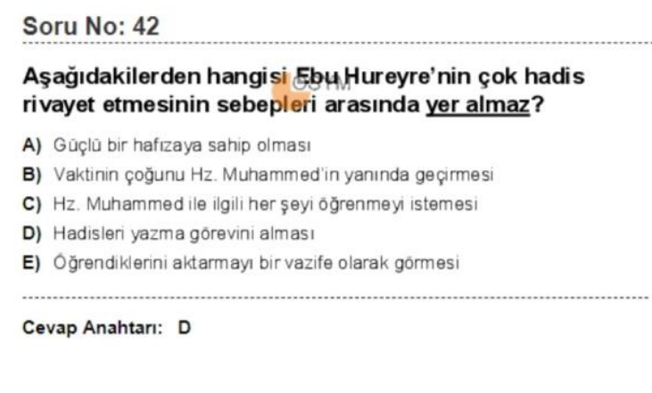
2019

Slide 23
«Ashâbü’l-Elf»
1000 ile 2000 arasında hadis rivayet eden sahâbîler için kullanılan terimdir.
«Ashâbü’l-Ülûf»
2000’den fazla hadis rivayet eden sahâbîler için kullanılan terimdir.

Slide 24
Sahabe Devri Önemli Hadis Merkezleri
Sahabe devrinde önemli hadis merkezleri
Medine
Mekke
Kûfe
Basra
Şam
Mısır

Slide 25
Sahabe Devri Önemli Hadis Merkezleri
Medine
Sahabe: Hz. Ebu Bekir, Ömer, Ali, Ebu Hureyre, Abdullah b. Ömer,
Ebu Said el-Hudri, Zeyd b. Sabit
Tabiin: Said b. Müseyyeb, Urve b. Zübeyr, Ubeydullah b. Abdillah, Nafi Mevla Ömer, Ebu’z-Zinad

Slide 26
Sahabe Devri Önemli Hadis Merkezleri
Mekke
Sahabe: Muaz b. Cebel, Abdullah b. Abbas, Attab b. Üseyd
Tabiin: Mücahid b. Cebr, İkrime Mevla ibn Abbas, Ata b. Ebi Rabah, Tavus b. Keysan

Slide 27
Sahabe Devri Önemli Hadis Merkezleri
Kûfe
Sahabe: Hz. Ali, Abdullah b. Mesud, Sa’d b. Ebi Vakkas, Zeyd b. Sabit, Huzeyfe b. el-Yeman, Ebû Musa el-Eşari, Muğire b. Şube
Tabiin: Mesruk b. Ecda, İbrahim en-Nehai, Said b. Cübeyr

Slide 28
Sahabe Devri Önemli Hadis Merkezleri
Basra
Sahabe: Enes b. Malik, İmran b. Husayn, Ebu Bekre, Ebu Musa el-Eşari
Tabiin: Rafi b. Mihran, Hasan el-Basri, İbn Sirin, Ebu’ş-Şa’sa, Ebu Bürde

Slide 29
Sahabe Devri Önemli Hadis Merkezleri
Şam
Sahabe: Muaz b. Cebel, Ubade b. Samit, Ebu’d-Derda, Ebu Ubeyde b. el-Cerrah, Şurahbil b. Hasene, Mikdam b. Madikerib
Tabiin: Ebu İdris el-Havlani, Ömer b. Abdilaziz, Kabu’l-Ahbar

Slide 30
Sahabe Devri Önemli Hadis Merkezleri
Mısır
Sahabe: Amr b. el-As, Abdullah b. Amr b. el-As, Ukbe b. Amir
Tabiin: Mersed b. Abdillah, Abdullah b. Süleyman et-Tavil, Ömer b. Haris

Slide 31
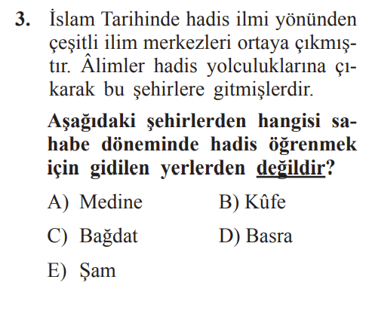
C
Şehir, VIII. yüzyılda Abbâsî Halifesi Ebû Ca‘fer el-Mansûr
tarafından kurulmuştur.

Slide 32
Bölgelere Dair Eserler:
Hakim en-Nisaburi (405), Tarihu Nisabur
Ebu Nuaym el-İsfahani (430), Tarihu İsfahan
Hatib el-Bağdadi (463), Tarihu Bağdad
İbn Asakir (571), Tarihu Dımeşk
İbn Hibban (354), Meşahiru Ulemai’l-Emsar

Slide 33
Sahabe’den sonra gelen tâbiun döneminde hadislerin konularına göre tasnif edildiği eserler yazılmıştır. Böylece hadis tarihinde tasnif faaliyeti başlamıştır.
Sahabe’den sonraki bu dönemin en önemli hadisçileri arasında şu isimler sayılabilir:
• Hemmam b. Munebbih (v. 101/719)
• Malik b. Enes (v. 179/795)
• Abdulah b. Mubarek (v. 181/797)
• Vekî‘ b. el-Cerrâh (v. 197/812)
• Abdurrahman b. Mehdi (v. 198/813)

Slide 34
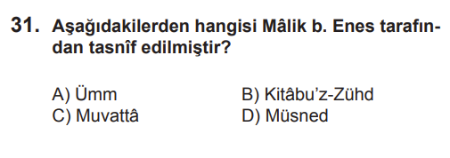
2010: C

Slide 35
GELİŞİM DÖNEMİ
Hicri III. ve IV. yüzyılı kapsayan dönemdir.
İlk asırda hadisçiler arasında büyük fikri ayrışmalar ve önemli tartışmalar yaşanmış olsa da bu dönem, hadis’in altın çağı olarak nitelendirilir. Zira hadis literatürünün klasik eserleri bu asırda kaleme alınmıştır.
En kapsamlı hadis kitaplarından olan İbn Ebi Şeybe’nin el-Musannef’i ile Ahmed b. Hanbel’in el-Müsned adlı eserleri; Buharî ve Müslim’in el-Câmiu’s-Sahih adlı eserleri; Ebu Davud, Tirmizî, İbn Mace, Nesâî ve Darimî’nin es-Sünen isimli eserleri bu asırda oluşturulmuştur.
Buharî ve Müslim’in Sahihleri ile diğer dört Sünen, Kütüb-ü Sitte denilen
altı klasik hadis kaynağını meydana getirmektedir.

Slide 36
Bu dönemin önemli hadisçileri (Kütüb-i Sitte müellifleri) şöyledir;
Buharî (256)
Müslim (261)
Ebû Davud (275)
Tirmizî (279)
İbn Mâce (273)
Nesaî (303)

Slide 37
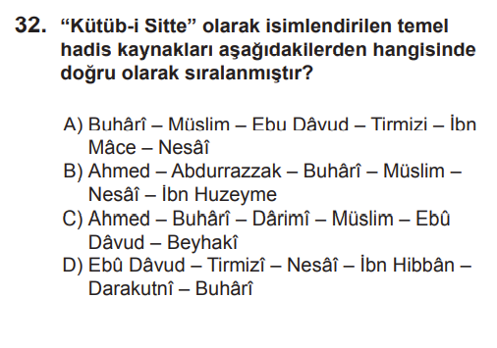
2010: A

Slide 38
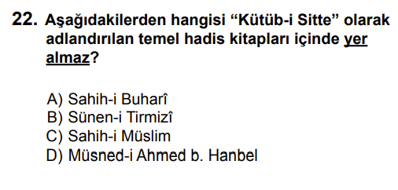
2011: d

Slide 39
«el-Kütübu´l-Hamse» Buhârî ve Müslim´in el-Câmi‘u´s-Sahîh, Ebû Dâvûd,
Nesâ´î ve Tirmizî´nin es-Sünen isimli hadis kitaplarına verilen isimdir.
«el-Kütübu´s-Seb´a» Buhârî ve Müslim´in el-Câmi‘u´s-Sahîh, Ebû Dâvûd,
Nesâ´î, Tirmizî, İbn Mâce ve Dârimî´nin es-Sünen isimli hadis kitaplarıdır.
Bu kümede Dârimî´nin es-Sünen´i yerine İmâm Mâlik´in el-Muvatta´ını kabul eden âlimler de vardır.
«el-Kütübu´s-Selâse» Buhârî ve Müslim´in el-Câmi‘u´s-Sahîh, İmâm Mâlik´in
el-Muvatta´ isimli hadis kitaplarına verilen isim. Bir diğer tanımı ise Ebû
Dâvûd, Nesâ´î ve Tirmizî´nin es-Sünen isimli hadis kitaplarına verilen isimdir.
«el-Kütübu´t-Tis´a» Buhârî ve Müslim´in el-Câmi‘u´s-Sahîh, Ebû Dâvûd,
Nesâ´î, Tirmizî, İbn Mâce ve Dârimî´nin es-Sünen, İmam Mâlik´in el-Muvatta´
ve İmam Ahmed´in el-Musned isimli hadis kitaplarına verilen isimdir.

Slide 40
Buharî:
Ebû Abdullah Muhammed b. İsmail, 194/810 yılında Buhârâ’da dünyaya geldi. Güçlü hafızası sayesinde küçük yaşta Kur’an’ı ezberledi. On yaşından itibaren hadis öğrenmeye başladı. Sahabe ve Tabiun’dan pek çok kimsenin rivayet ve fetvalarını derledi. Hadis öğrenmek için başta Suriye, Mısır, Cezire, Basra, Belh, Kûfe ve Hicaz olmak üzere pek çok yere seyahat yaptı. En önemli eseri el-Camiu’s-sahih’tir ve mükerrer rivayetler dâhil 7275 hadis içermektedir. Müslümanların çoğu tarafından en güvenilir hadis kitabı kabul edilmektedir.

Slide 41
«Asahhu´l-Kütüb»
“(Hadis) kitaplarının en sahîhi”demek olup âlimlerin büyük
çoğunluğuna göre Buhârî´nin el-Câmi‘u´s-Sahîh´i böyle kabul edilir. Bu
tabirle hem Buhârî´nin hem de Müslim´in el-Câmi‘u´s-Sahîh´leri birlikte de
kastedilebilir.

Slide 42
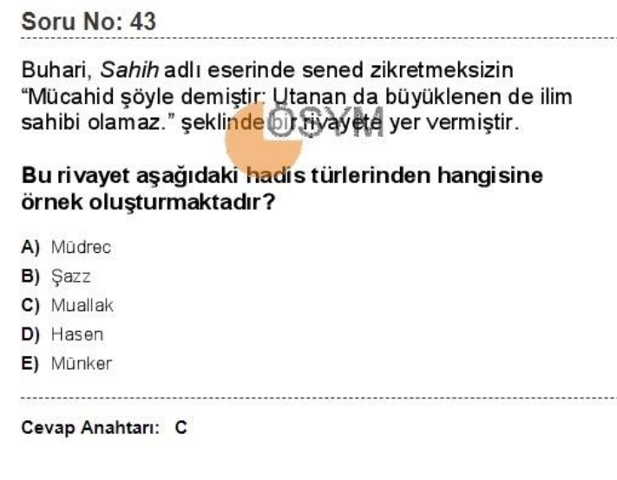
2018

Slide 43
Müslim:
Nişaburlu Ebu’l-Hüseyin Müslim b. el-Haccac 206/821 yılında doğdu. Hadis ilmi açısından oldukça önemli eserler kaleme alan Müslim’in en önemli kitabı el-Camiu’s-Sahih adlı eseridir. Eserinde yaklaşık üç yüz bin rivayetten seçtiği 7581 rivayete yer vermiştir.

Slide 44
«es-Sunenu´l-Erba´a»
Ebû Dâvûd, Nesâ´î, Tirmizî ve İbn Mâce´nin Sunen isimli kitaplarıdır.

Slide 45
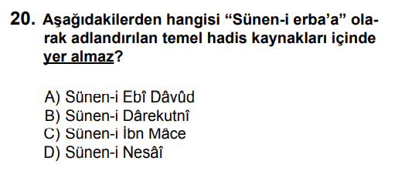
2011:B

Slide 46
Ebû Davud:
Sicistan’da 202/818 yılında dünyaya gelen Süleyman b. Eşas b. İshak, ilk hadis eğitimini memleketinde aldı. Bağdat, Basra, Mekke, Kufe, Harran, Horasan, Belh ve Mısır gibi İslam coğrafyasının farklı yerlerine ilim seyahatleri gerçekleştirdi. En gözde çalışması es-Sünen adlı eseridir. Kitap toplam 5274 hadis içermektedir

Slide 47
Tirmizî:
209/827 yılında dünyaya gelen Muhammed b. İsa b. Sevre et-Tirmizî’nin en meşhur kitabı es-Sünen veya el-Camiu’s-sahih olarak bilinen hadis kitabıdır. Kitapta toplam 3956 hadis yer almaktadır. Tirmizî 279/892’de vefat etmiştir.

Slide 48
İbn Mâce:
Kazvinli Ebu Abdullah Muhammed b. Yezid 209/824 yılında doğmuştur. Hadis öğrenimi için Rey, Vasıt, Basra, Bağdat, Şam, Mısır ve Hicaz gibi bölgelere yolculuklar gerçekleştirmiştir. es-Sünen adlı eserinde 4341 hadise yer vermiştir. Hicri VI. Asırdan itibaren kütüb-ü sitte içerisinde değerlendirilmeye başlanmıştır. İbn Mace 273/886’da Kazvin’de vefat etmiştir.

Slide 49
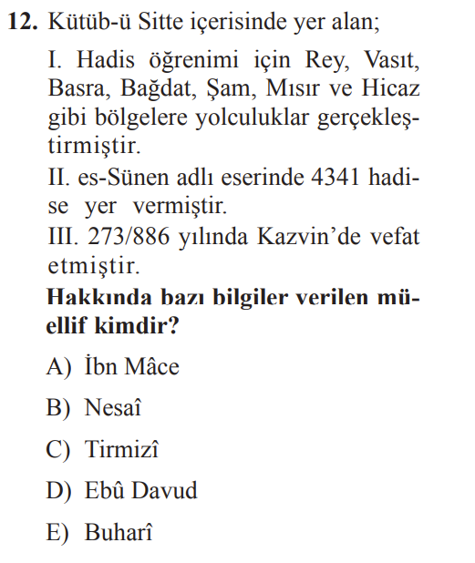
a

Slide 50
Nesaî:
215/830 yılında Horasan’ın Nesa kasabasında doğan Ebu Abdurrahman Ahmed b. Şuayb, küçük yaşta hadis öğrenimine başlamış, Belh başta olmak üzere Horasan bölgesini, Hicaz, Irak, Suriye ve Mısır’ı hadis öğrenmek için dolaşmış ve devrinin meşhur hadisçilerinden ders dinlemiştir. Kaleme aldığı eserler arasında en önemlisi es-Sünen adlı kitabıdır. Kitap toplam 5765 hadis içermektedir. 303/915yılında Remle’de vefat etmiştir.

Slide 51
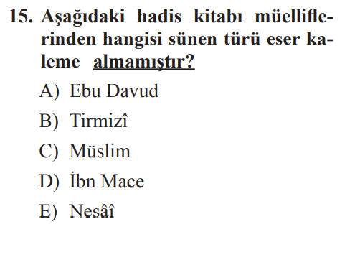
c

Slide 52
AÇILIM DÖNEMİ
Bu dönem, rivâyet dönemlerinin sona erdiği hicri beşinci asırdan onuncu asra kadar geçen yaklaşık beş asırlık zaman dilimini kapsar.
Bu dönem, düzenli şekilde hadis eğitim ve öğretim merkezlerinin kurulduğu, fıkhî ve kelâmî ekollerin kendi anlayışlarını iyiden iyiye sisteme oturttuğu bir dönemdir.
Hadis kaynaklarını açıklama çabalarının bir sonucu olarak dördüncü asırda kaleme alınmaya başlanan Şerh edebiyatının en seçkin örneklerinin verildiği bir dönemdir.
Hadis Usûlü’nün sistematik olarak tamamlandığı, seçme hadis kitaplarının oluşturulduğu, şehir tarihleri, tabakat ve biyografi kaynaklarının artarak çoğaldığı bir dönemdir.

Slide 53
DARALMA DÖNEMİ
Yaklaşık olarak dört asrı içeren daralma dönemi, miladi XVI. asırdan XIX. asrın sonlarına kadar geçen süreyi kapsar. Genel olarak geçmiş birikimin tekrar edildiği bir dönemdir. Bu döneme literatür olarak Nazm, Haşiye, Muhtasar ve Şerhler rengini verir.

Slide 54
a

